Slide 1

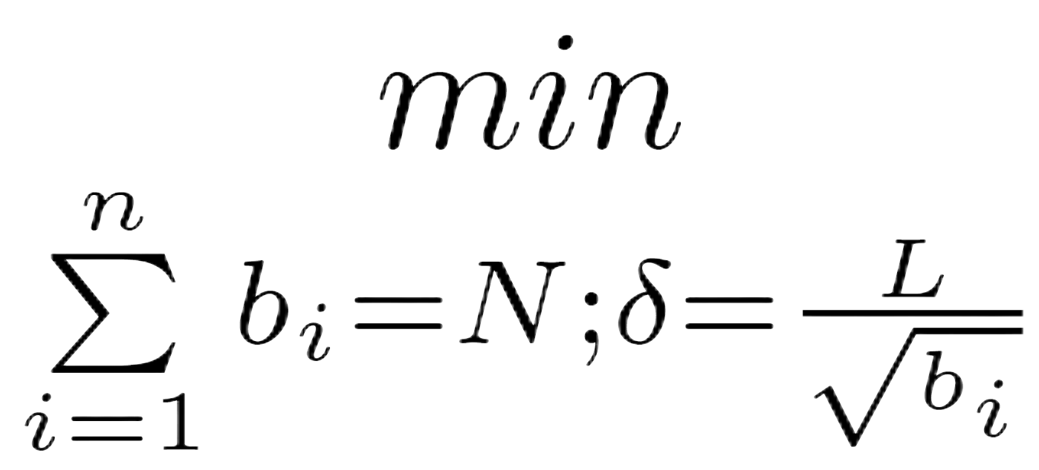
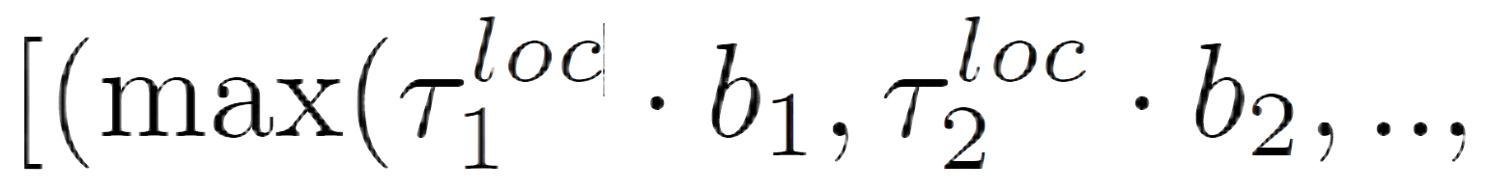
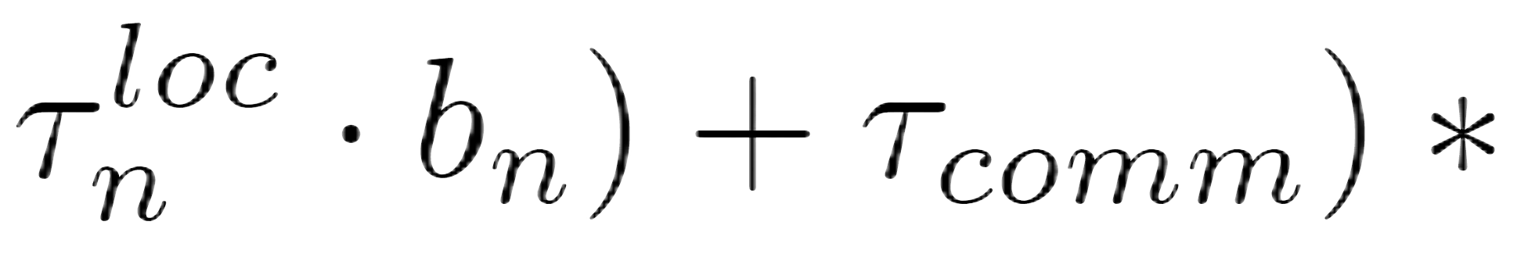
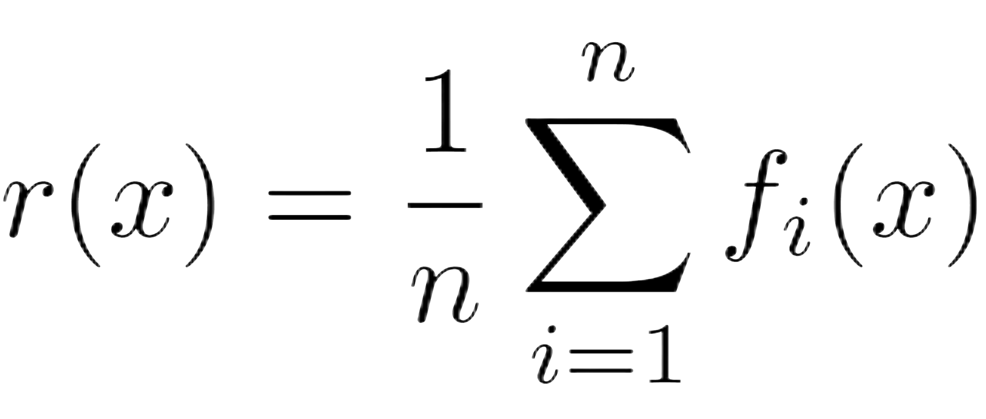
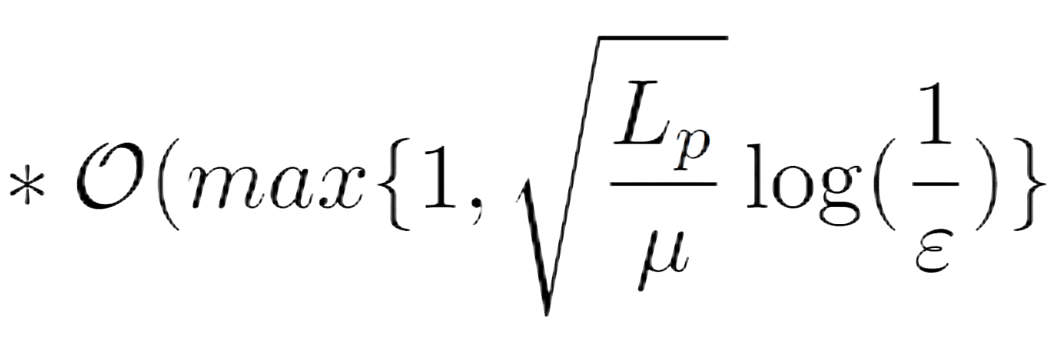
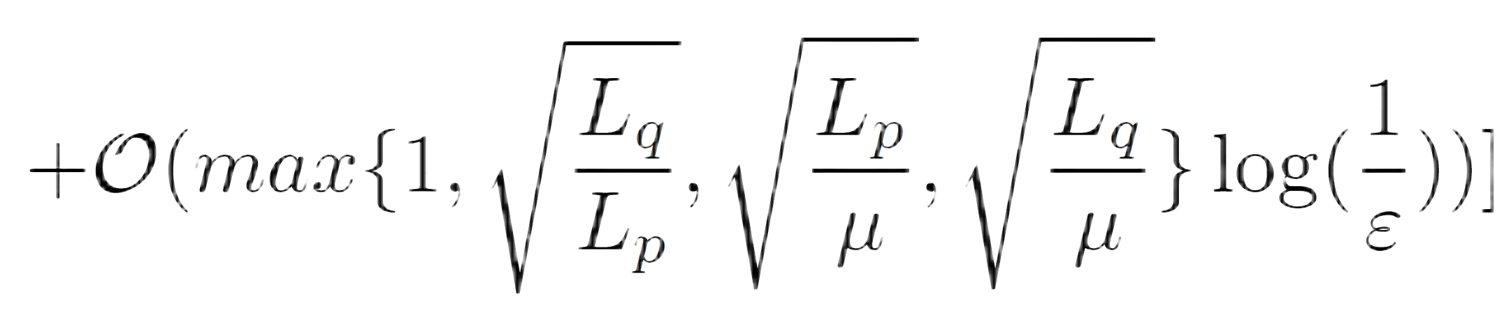
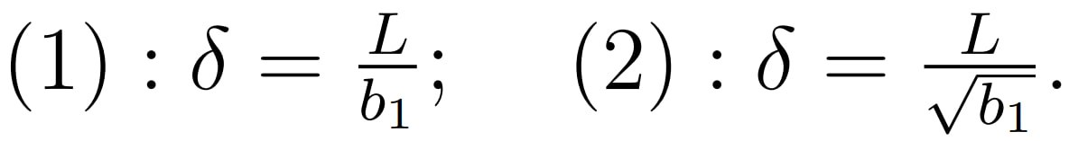
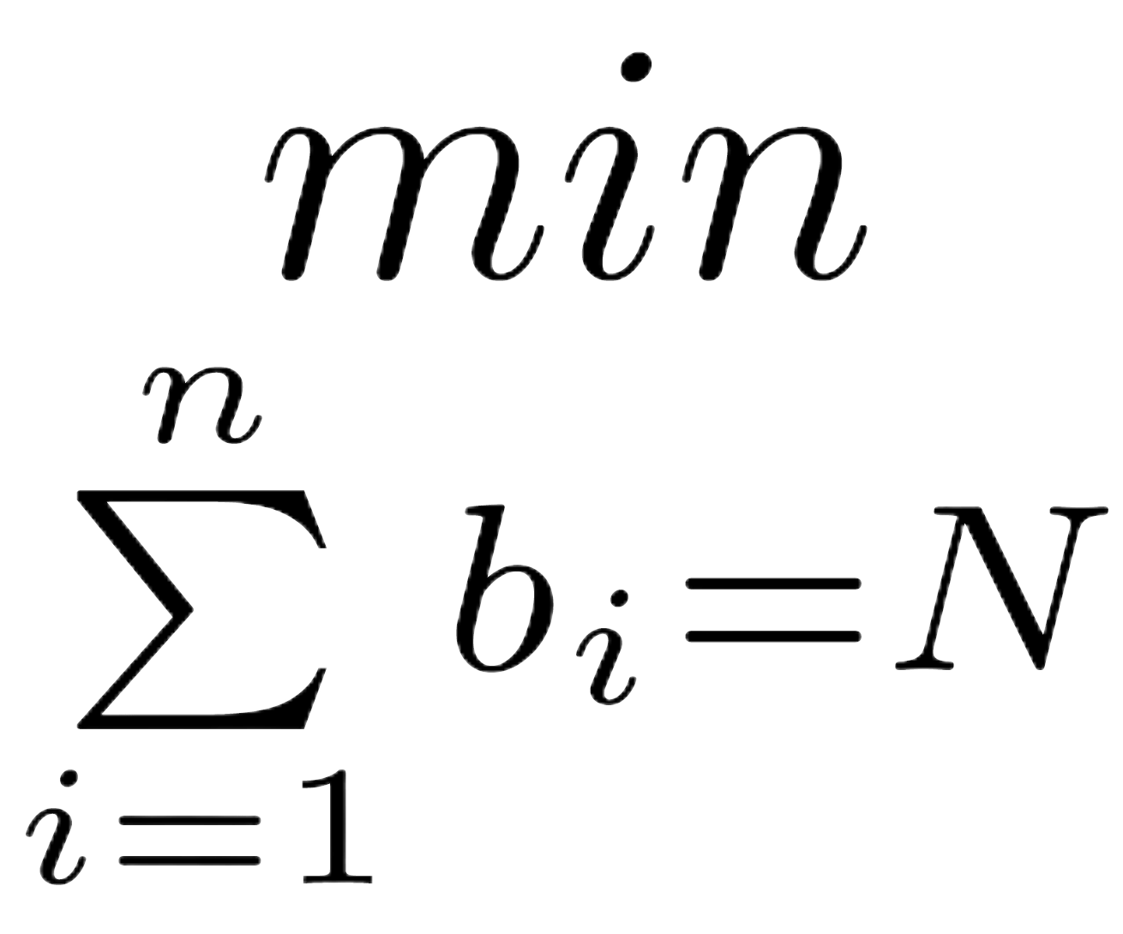
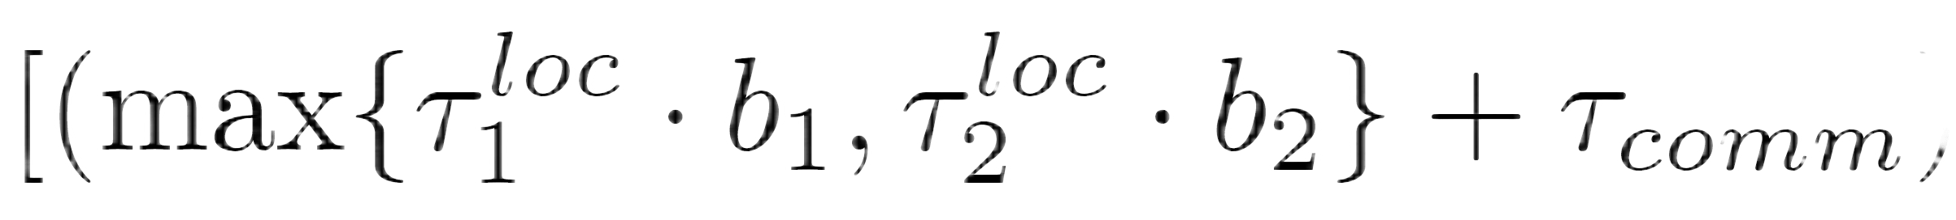
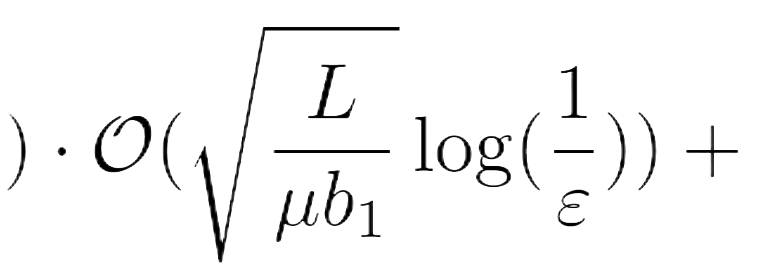
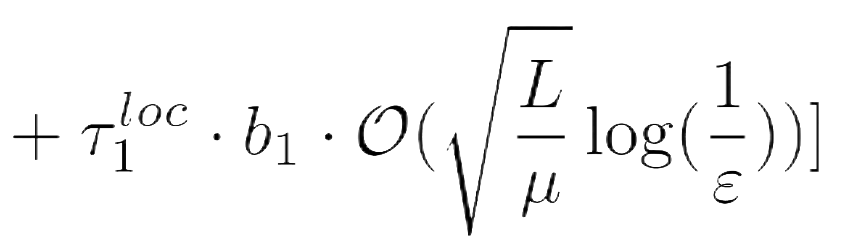
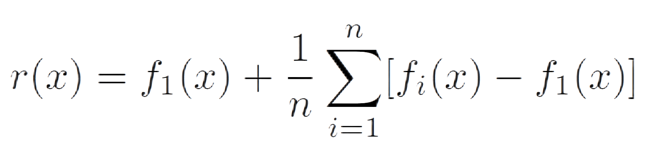
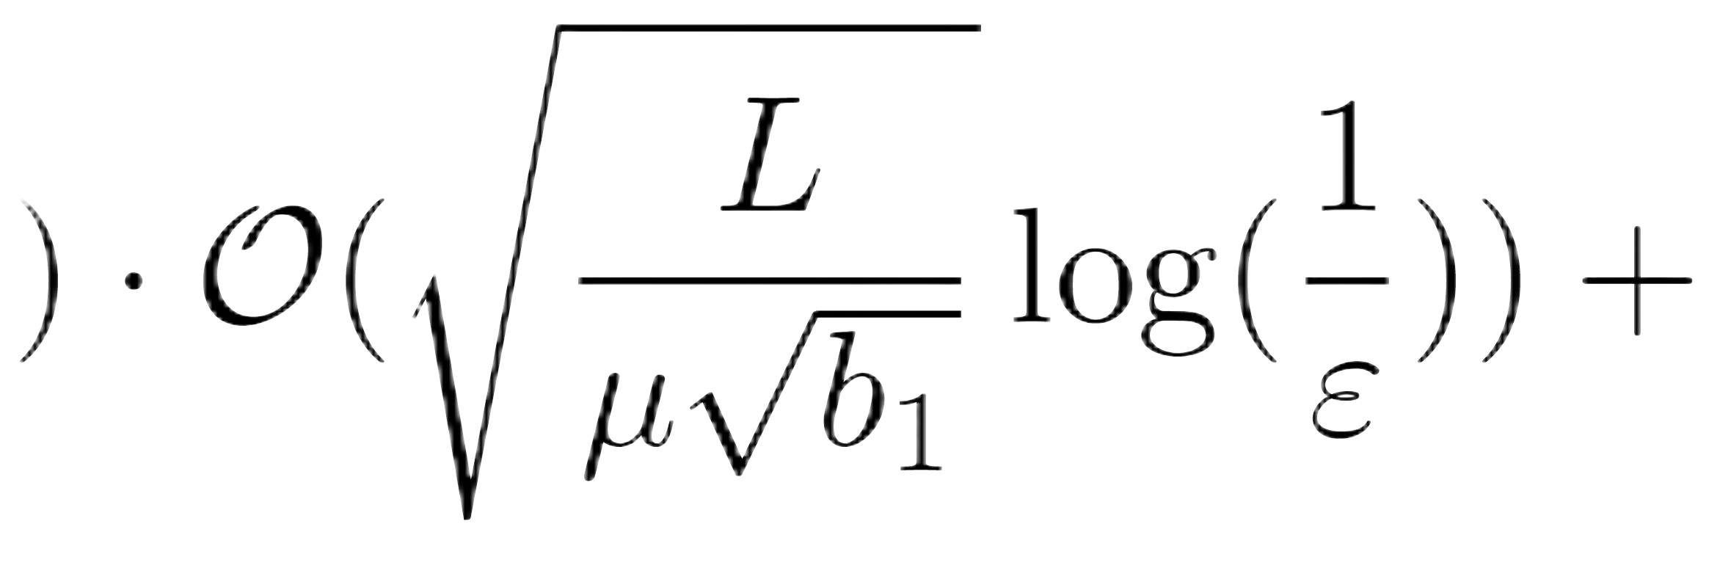
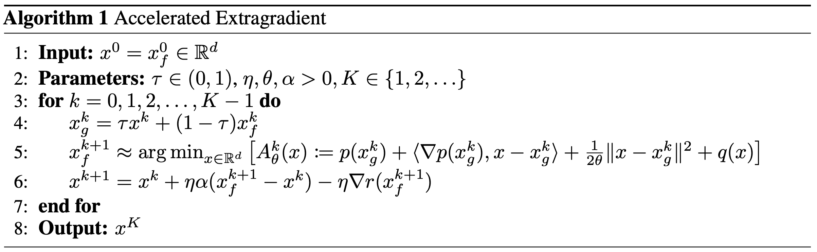
Оптимальное разделение данных в распределенной оптимизации для машинного обучения
Add Author Names and Information
Include University or Department Names if Needed
Аннотация
Постановка проблемы
Результат
Эксперимент
Рассматривается распределение данных между различными устройствами с учетом их мощности. Сеть представляет собой звездную топологию.
Работаем с алгоритмом 1. Найдём количество операций алгоритма за одну итерацию. В строке 5 происходит одна коммуникация, одно локальное вычисление, одно вычисление в центральном узле и дополнительное вычисление в центральном узле. В строке 6 - одна коммуникация, одно локальное вычисление и одно вычисление в центральном узле. Запишем общее время работы алгоритма в виде:
Add your information, graphs and images to this section.
Add your information, graphs and images to this section.
Целью данной работы является получение оптимального соотношения для распределения данных между сервером и локальными устройствами.
Вступление
Сеть состоит из агентов, образующих звёздную топологию. Первый является главным узлом, а остальные связаны только с ним и нужны для дополнительной вычислительной мощности. Вычисления производятся с помощью сторонних узлов, а копии всех переменных оптимизации и связь между ячейками осуществляется через центральный узел. Задача сводится к минимизации следующей функции:
Наша задача - минимизировать данную функцию. Учитывая зависимость времени вычислений на локальном устройстве от его мощности и объема обрабатываемых им данных, а также, принимая во внимание оценки, приведенные в [1], получаем следующую оптимизационную задачу:
В работе рассматриваются два случая:
Для случая (1) получается следующая итоговая функция:
Полученную задачу можно решить, применяя алгоритм градиентного спуска для L-гладкой и μ-сильно выпуклой функции r. Для некоторых классов задач, где k = L/μ не является большим числом, этот метод приемлем. Однако при очень больших k алгоритм неэффективен. Это происходит, например, при высоких коммуникационных затратах.
Представим функцию r(x) в виде:
Для (2) аналогично получаем:
Для этой задачи была предложена модификация градиентного скользящего алгоритма из [1]. Все существующие алгоритмы градиентного скольжения были неприменимы к поставленной задаче, поскольку требовали выпуклости обеих функций и не обеспечивали оптимальных нижних оценок сложности как для локального вычисления градиента, так и для коммуникационных затрат. Однако данная модификация алгоритма восполняет пробелы. Приведём её ниже:
Источники
Add your information, graphs and images to this section.

